Slide 1
Geografía Regional I
Tema 2: Las Américas
M. Sc. Mayté Valdés Díaz

Slide 2
Clase 10: Relieve de América y su papel en la distribución de los asentamientos poblacionales. Relación relieve-hidrografía

Slide 3
Actualmente, en la Tierra viven alrededor de 6.500 millones de seres humanos. Todos ellos forman parte de la población mundial. Esta población no está distribuida de manera homogénea sobre la superficie de planeta. ¿ Cómo podremos comprobar la siguiente información?

Slide 4
Según Thomas H Zurbuchen, director asociado de la NASA:
«Los satélites de la NASA que escudriñan el espacio han recopilado un registro sin precedentes de nuestra Tierra y de su luminiscencia en la oscuridad»
Observemos el siguiente video titulado: Earth at night (La Tierra de noche)

Slide 5
Antes de su presentación, deténgase a observar si:
¿La luminiscencia se observa distribuida por igual en el planeta Tierra?
¿Qué significará esta luminiscencia?
¿Hacia que áreas se encuentra su mayor concentración?

Slide 6


Slide 7
Factores que intervienen en la distribución de la población
Naturales
Económicos
Históricos
Donde no existan temperaturas extremas tanto frías como cálidas
Existencia de llanuras no bajas
Cercanía a fuentes de agua
Siguiendo las corrientes que organizaron los primeros asentamientos de colonización
Existencia de recursos naturales y minerales para su explotación

Slide 8
Principales regularidades para la distribución poblacional
Asentamientos poblacionales
están regularmente condicionadas a
Fajas costeras
Sistemas fluviales o lacustres
Regiones interiores asociadas a la explotación de yacimientos minerales

Slide 9
¿ Se cumplen estas regularidades en el continente americano?

Slide 10
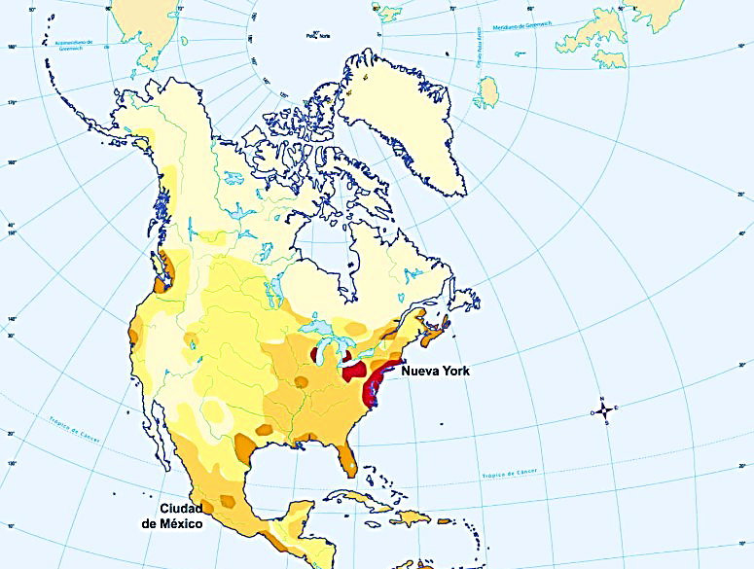

América del Norte
Las áreas más pobladas se encuentran hacia el noreste, entre los Grandes Lagos y la costa Atlántica.
Las planicies centrales presentan menor densidad de población
En Canadá el poblamiento es más reducido hacia el norte
En la costa oeste de EE.UU se destacan áreas de concentración de la población

Slide 11
Principales ciudades de la costa atlántica, Grandes Lagos
y costa oeste de los Estados Unidos de América
 | Total de población
Ciudades | 1996 | 2020
New York | 7 380 906 | 8 804 190
Los Ángeles | 3 553 638 | 3 898 747
Chicago | 2 721 547 | 2 746 388
Houston | 1 744 058 | 2 304 580
Filadelfia | 1 478 002 | 1 603 797
San Diego | 1 171 121 | 1 386 932

Slide 12
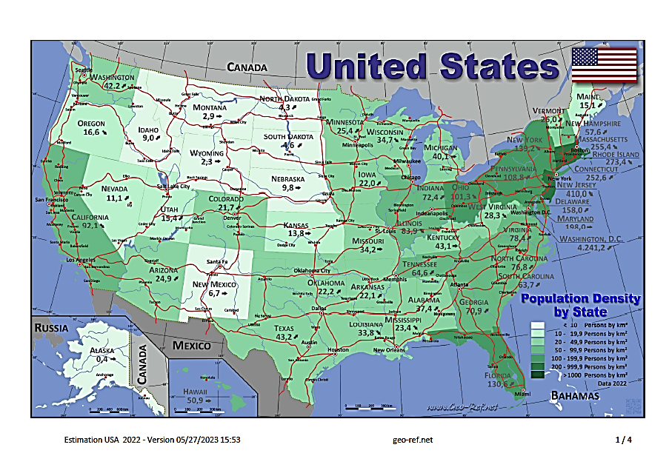
Apreciemos lo anteriormente expuesto en el siguiente mapa

Slide 13
La concentración de la población en estos tres lugares ha dado lugar a la existencia de:
Megalópolis
Se aplica el término al conjunto de áreas metropolitanas, cuyo crecimiento urbano acelerado lleva al contacto del área de influencia de unas con las otras

Slide 14
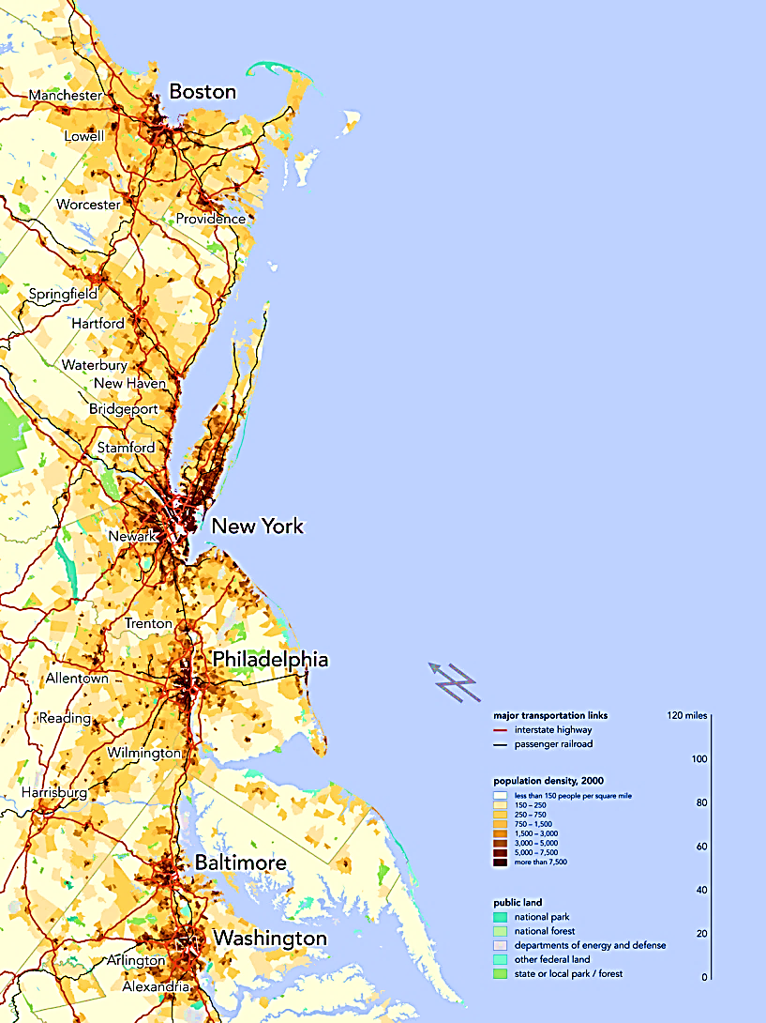
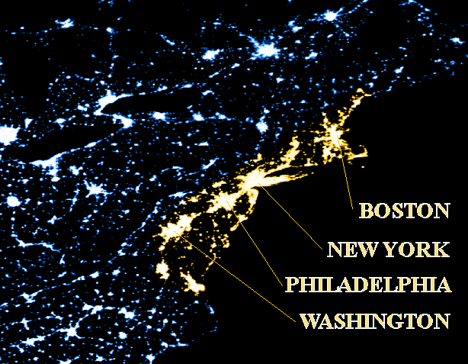
Megalópolis Boswash: Boston-Washington
Posee una extensión de 800 Km y aglutina a 40 aglomeraciones urbanas, con una cantidad total de habitantes de más de 45 millones.

Slide 15
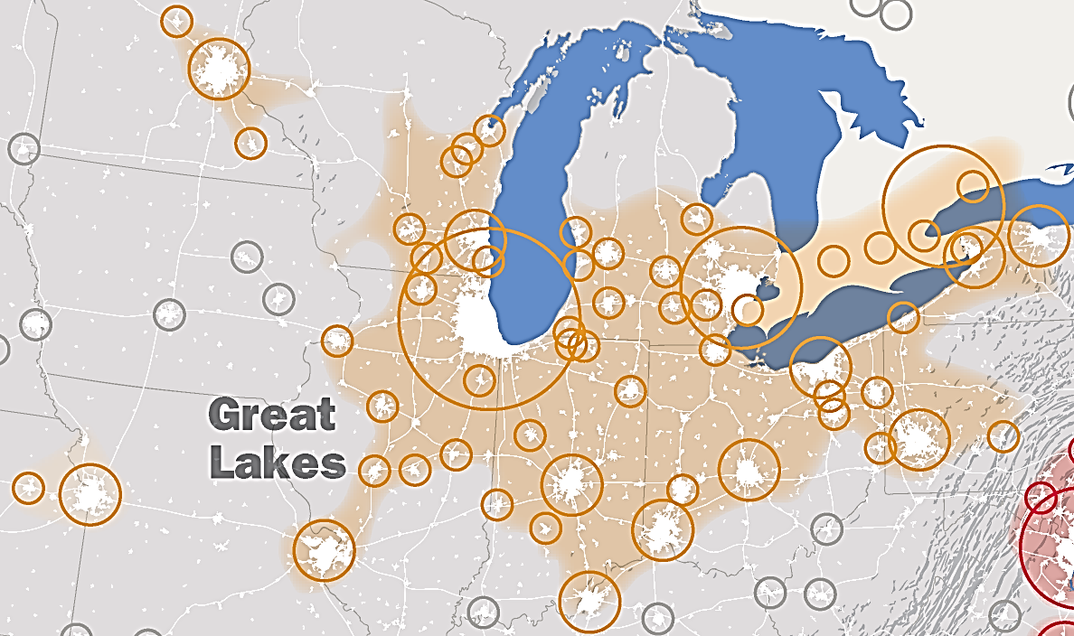
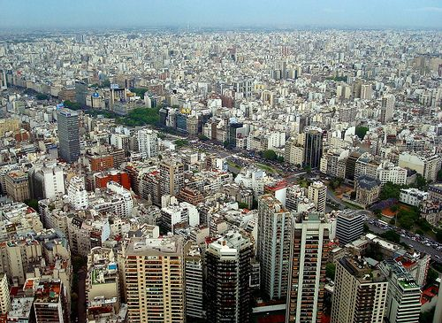
Megalópolis Chipitts: Chicago-Pittsburg
Está compuesta por 20 aglomeraciones urbanas, en las que existen 30 millones de habitantes. Con frecuencia se le denomina megalópolis del Lago

Slide 16
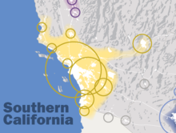
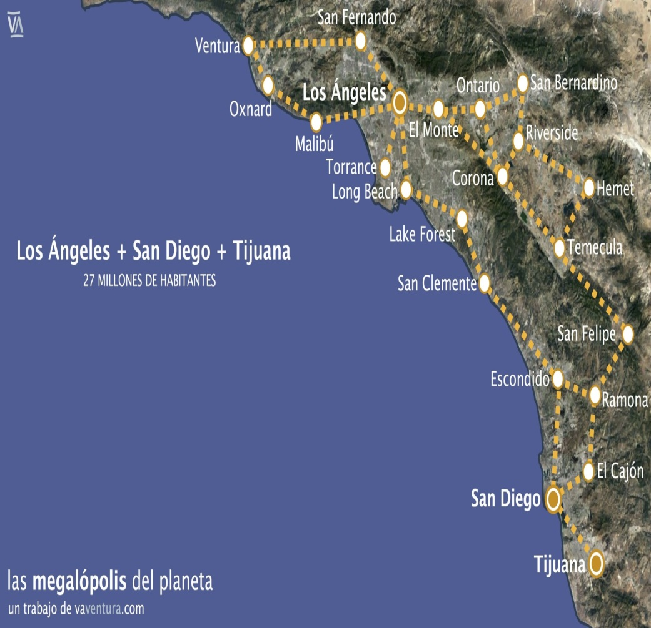
Megalópolis Sansan: San Francisco-San Diego
La Cadena Costera divide la zona urbanizada en dos: la parte septentrional con el centro en San Francisco y la parte meridional formada por la ciudad de Los Ángeles y sus alrededores. Esta megalópolis es de igual tamaño que la del Atlántico, pero por la cantidad de habitantes es tres veces menor

Slide 17
% de la población de los EUA según zona de asentamiento

Slide 18
América Central y del Sur
Las áreas de mayor concentración se encuentran cercanas a la costa
En la zona de influencia del Río La Plata
Las llanuras de baja altura fueron empleadas para actividades agrícolas y de ganadería

Slide 19
Ciudades con la mayor cantidad de habitantes en América Central y del Sur

Slide 20
AMÉRICA INSULAR
PAÍS | POBLACIÓN (2023)
HAITÍ | 11.724.763
REPÚBLICA DOMINICANA | 11.332.972
CUBA | 11.194.449
PUERTO RICO | 3.260.314
JAMAICA | 2.825.544
TRINIDAD Y TOBAGO | 1.534.937
BAHAMAS | 412.623
GUADALUPE | 395.839
MARTINICA | 366.981
BARBADOS | 281.995
PAÍS | POBLACIÓN (2023)
CURASAO | 192.077
SANTA LUCIA | 180.251
GRANADA | 126.183
ARUBA | 106.277
SAN VICENTE Y GRANADINAS | 103.698
DOMINICA | 73.040
ISLAS CAYMAN | 69.310
SAN KITTS Y NIEVES | 47.755
ISLAS TURCAS Y CAICOS | 46.062
TOTAL | 44.787.945

Slide 21
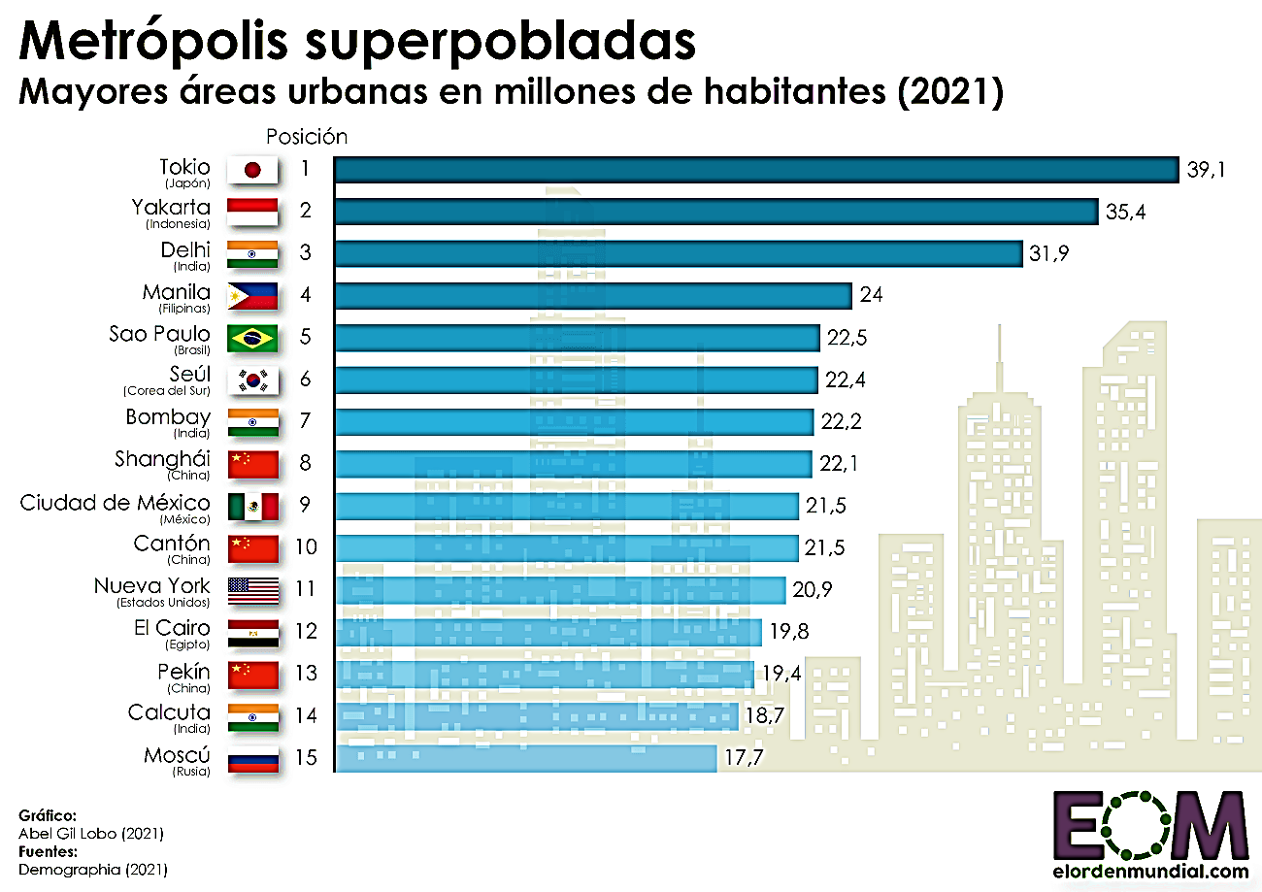
Lugar que ocupaban las ciudades más pobladas del continente americano a nivel mundial

Slide 22
En resumen…
Podemos encontrar en el continente americano cinco regiones donde se concentra la mayor cantidad de población:
Noreste de los EUA y zona de los Grandes Lagos
Suroeste de los EUA
Ciudad de México
Costa Atlántica de Brasil
Zona de influencia del río La Plata

Slide 23
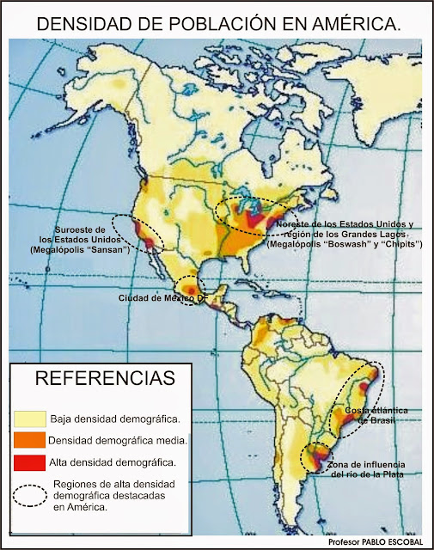
Sistema
lacustre
Llanura
costera
Llanura
costera
Explotación
de
yacimientos
minerales
Sistema fluvial y yacimientos minerales
Llanura
costera
Llanura
costera y
sistema
fluvial

